Slide 1
Introduction to Excel
Part 1: The Basics
CS 101

Slide 2
In CS 101, we will use Excel to:
Store and organize data,
Analyze data, and
Represent data graphically (e.g., in bar graphs, histograms, and scatterplots)

Slide 3
Excel Basics
Microsoft Excel consists of Workbooks
Each Workbook is made up of an infinite number of worksheets
It is possible to name each worksheet to aid in organizing your data

Slide 4
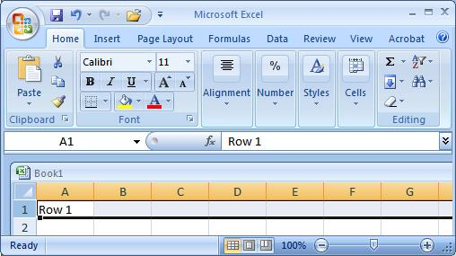
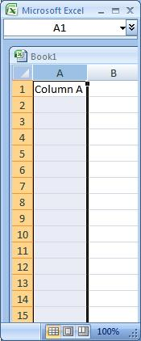
Excel Basics
এক্সেল স্প্রেডশিট তথ্য (টেক্সট এবং সংখ্যা) সারি ও কলামের মাধ্যমে সংগঠিত করে।
সারি (Row): সংখ্যায় প্রকাশিত (১, ২, ৩, ...)
কলাম (Column): অক্ষরে প্রকাশিত (A, B, C, ...)
এক্সেল ডাটা টেক্সট ও নাম্বারের মাধ্যমে সারি ও কলামে সাজায়

Slide 5
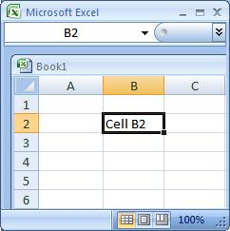
Excel Basics
সেল হলো একটি সারি ও কলামের ছেদবিন্দু
প্রতিটি সেলের নাম হয় কলামের অক্ষর ও সারির সংখ্যা মিলিয়ে
উদাহরণ: A1, B5 ইত্যাদি

Slide 6
Excel Basics
কপি ও পেস্ট (Copy/Paste)
নতুন সারি বা কলাম যোগ করা (Insert)
ডাটা সাজানো (Sort) — বর্ণানুক্রমিক, সংখ্যাগত বা তারিখ অনুযায়ী

Slide 7
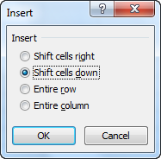
Inserting Rows and Columns
Insert Command দিয়ে নতুন সারি, কলাম বা সেল যোগ করা যায়

Slide 8
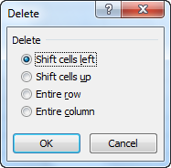
Deleting Rows and Columns
Delete Command দিয়ে সেগুলো মুছে ফেলা যায়

Slide 9
Formatting
Merging: দুটি বা একাধিক সেল একত্র করা যায়
ফন্ট, সাইজ, বর্ডার, কালার ইত্যাদি পরিবর্তন করা যায়
সারি বা কলাম পুরোপুরি ফরম্যাট করা সম্ভব

Slide 10
Formatting
সেলের ডাটা টাইপ পরিবর্তন করা যায় (Number, Text, Date ইত্যাদি)
এটি ডাটা সাজানো ও হিসাবের জন্য গুরুত্বপূর্ণ

Slide 11
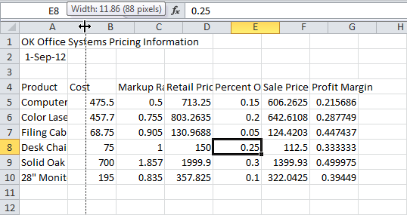
Adjusting Column Width
Column Width: কলামের প্রস্থ

Slide 12
Adjusting Row Height
Row Height: সারির উচ্চতা (ফন্ট বড় করলে স্বয়ংক্রিয়ভাবে বেড়ে যায়)

Slide 13
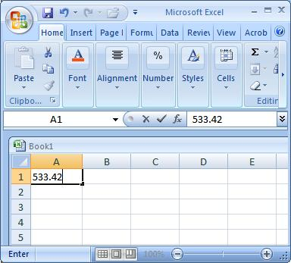
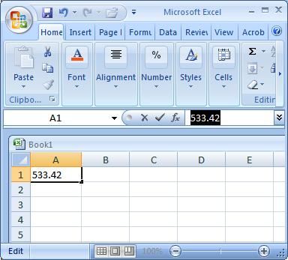
Data Entry
দুটি উপায়ে ডাটা প্রবেশ করানো যায়—
সরাসরি সেলে টাইপ করা
উপরের Formula Bar এ টাইপ করা

Slide 14
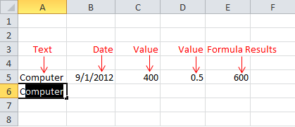
Entering and Editing Cell Data
Excel supports text, values, dates, and formula results

Slide 15
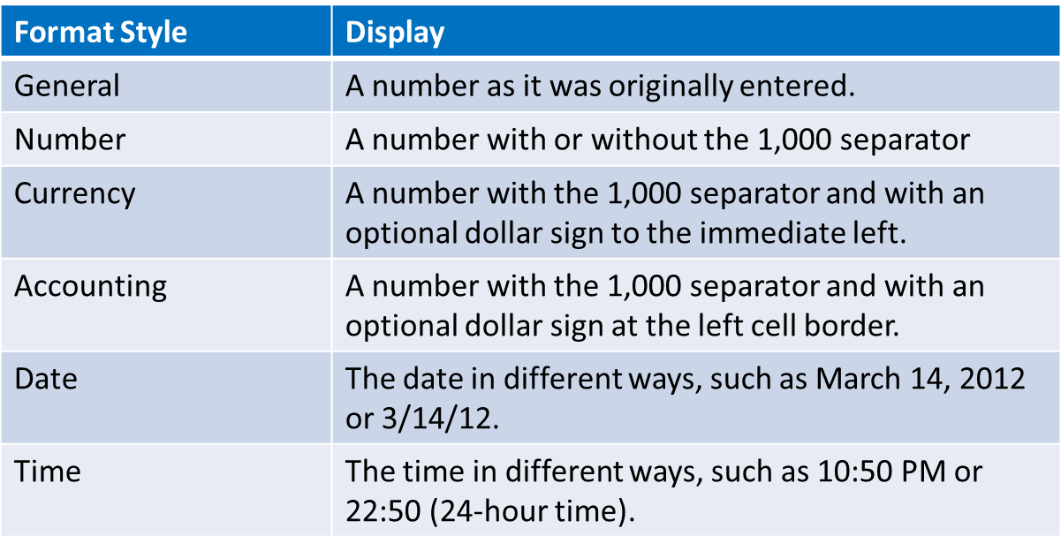
Numeric Formats

Slide 16
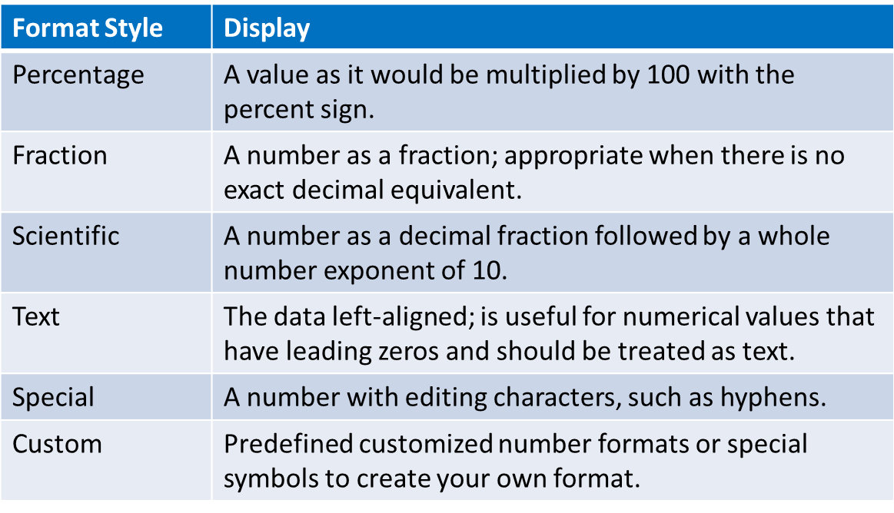
Numeric Formats Continued

Slide 17
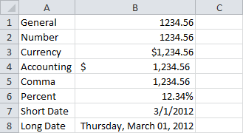
Numeric Formats Continued

Slide 18
Data Removal
Data can be removed from a cell, column, or row easily
Here are a few methods:
  Click the column or row heading that you want deleted, then click the Delete in the Cells group on the Home tab
  Another method for entire row/column deletion is to click a cell in the row or column and follow the above method respectively
  Delete methods are also found via the right-click menu
  To remove data from a cell or group of cells, simply highlight those to be deleted and press delete

Slide 19
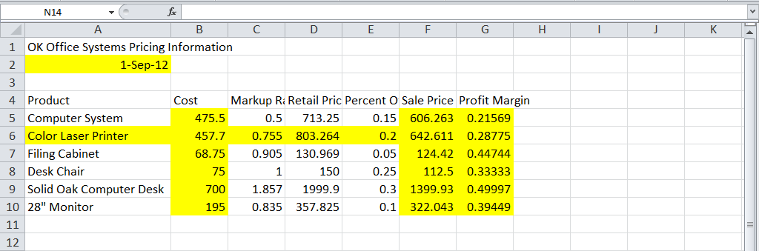
Selecting a Cell Range
A range is a rectangular group of cells
A nonadjacent range contains a group of ranges that are not next to each other

Slide 20
Auto Fill
Auto Fill enables us to copy the contents of a cell or a range of cells by dragging the fill handle over adjacent cells or a range
To use Auto Fill:
  1. Click the cell with the content you want to copy to make it the active cell
  2. Position the pointer over the bottom-right corner of the cell until it changes to the fill pointer (a thin black plus sign)
  3. Drag the fill handle to repeat the content in other cells

Slide 21
Formulas and Functions
Formulas are equations that perform calculations in your spreadsheet. Formulas always begin with an equals sign (=). When you enter an equals sign into a cell, you are basically telling Excel to “calculate this.”
Functions are Excel-defined formulas. They take data you select and enter, perform calculations on them, and return value(s).

Slide 22

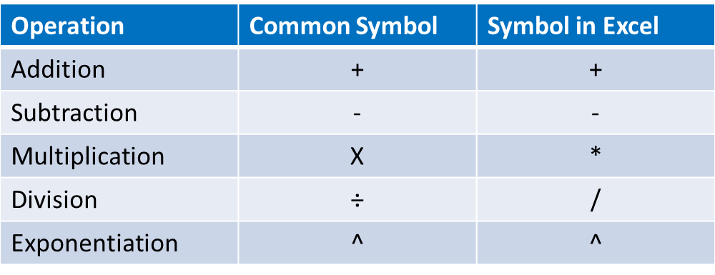
Mathematical Symbols

Slide 23
Order of Precedence
Order of precedence (operations) controls the sequence in which math operators are computed
  Parentheses
  Exponentiation
  Multiplication and Division
  Addition and Subtraction

Slide 24
Cell References in Formulas
It is best to use cell addresses in formulas versus actual data
  If cell A1 contains value 5 and you need to add B1 to this value, use =A1+B1 versus =5+B1
If the data changes, Excel will recalculate the result

Slide 25
Functions
All functions have a common format – the equals sign followed by the function name followed by the input in parentheses.
The input for a function can be either:
  A set of numbers (e.g., “=AVERAGE(2, 3, 4, 5)”)
    This tells Excel to calculate the average of these numbers.
  A reference to cell(s) (e.g., “=AVERAGE(B1:B18) or “=AVERAGE (B1, B2, B3, B4, B5, B6, B7, B8)”
    This tells Excel to calculate the average of the data that appear in all the cells from B1 to B8.
    You can either type these cell references in by hand or by clicking and dragging with your mouse to select the cells.

Slide 26
Functions for Descriptive Statistics
Below are several functions you may need to learn for this class.
=AVERAGE(first cell:last cell): calculates the mean
=MEDIAN(first cell:last cell): calculates the median
=MODE(first cell:last cell): calculates the mode
=VARP(first cell:last cell): calculates the variance
=STDEVP(first cell:last cell): calculates the standard deviation
You may directly write the functions for these statistics into cells or the formula bar, OR
You may use the function wizard ( in the toolbar)

